Slide 1
CREDEAL
제이에스부동산중개법인
표지
서울특별시 영등포구 당산동5가 11-47 투자설명서
근린생활시설 (메디컬빌딩)
서울특별시 영등포구 당산동5가 11-47
근린생활시설 (메디컬빌딩)
115억
매각 희망가 115억 원
2026.09.29 | 정현우 수석팀장 | 제이에스부동산중개법인
CRE DEAL
1

Slide 2
02
요약
요약
로뎀나무내과·고은약국 장기 임차 만실 · 11년 미인상 임대료 정상화 시 47% 상승 여력
매매 희망가
대지면적
연면적
115억 원
153.3평
345.2평
건축규모
연 수익률(Cap Rate)
공실 현황
B1/F5
1.56%
만실 운영 (공실 0%)
3대 핵심 투자 포인트 (Investment Highlights)
01
입지 가치: 당산역 도보 5분 역세권 및 8m 도로 2면 접면 (코너) 접면, 영등포/당산 업무·상업 중심지 배후 수요 확보
02
자산 규모: 대지 153평·연면적 345평·평당 약 3,331만 원 규모 단독 빌딩
03
수익 안정성: 연 순수익률(Cap Rate) 1.56% 기반 안정적 임대수익 자산
CRE DEAL
2

Slide 3

03
물건 개요
물건 개요
건물 기본 정보
소재지
서울특별시 영등포구 당산동5가 11-47
대지면적
506.8㎡ (153.3평)
연면적
1141.15㎡ (345.2평)
건축면적
256.12㎡ (77.5평, 건폐율 50.54%)
용적률
225.14% (준공업지역 법정 400% 대비 여력 보유)
건물구조
철근콘크리트조 / 개별냉난방
용도지역
준공업지역
준공연도
2002년
매매 희망가
115억 원 (VAT 별도)
토지평당가
약 7,501만 원/평
자산 하이라이트
도심 비즈니스 권역 소재 핵심 입지 자산
안정적 임대수익 기반 투자 매물
대중교통 역세권 접근성 및 주변 상업 인프라 우수
CRE DEAL
3

Slide 4
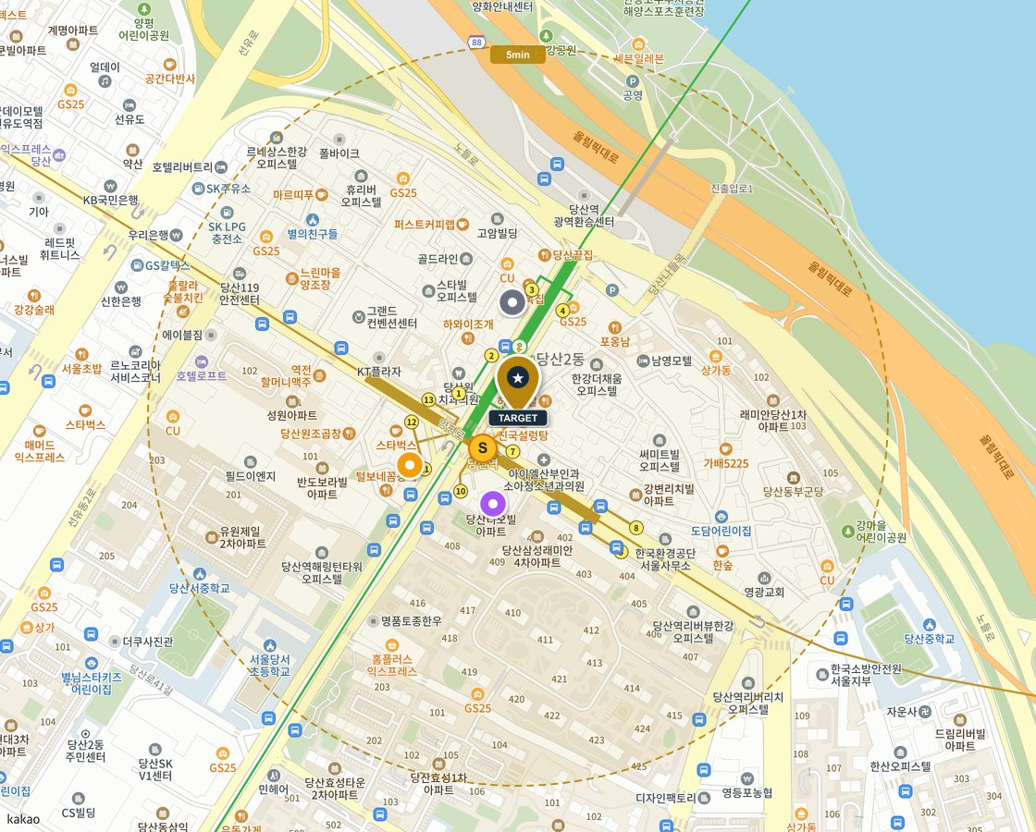
04
입지 정보
입지 정보
교통 접근성
소재지
서울특별시 영등포구 당산동5가 11-47
대중교통
당산역 9호선 도보 1분 (약 51m)
도로접면
8m 도로 2면 접면 (코너)
상권권역
영등포/당산 주요 상업·업무 권역
상업시설
영등포농협 하나로마트 당산역점 도보 1분 (약 98m)
주요시설
커넥트인터내셔널 도보 2분 (약 122m)
입지 종합 분석
당산역 9호선 도보 역세권으로 양호한 대중교통 접근성
8m 도로 2면 접면 (코너) 접면 차량 진출입 양호
영등포/당산 배후 상권 기반 안정적 임대 수요
CRE DEAL
4

Slide 5
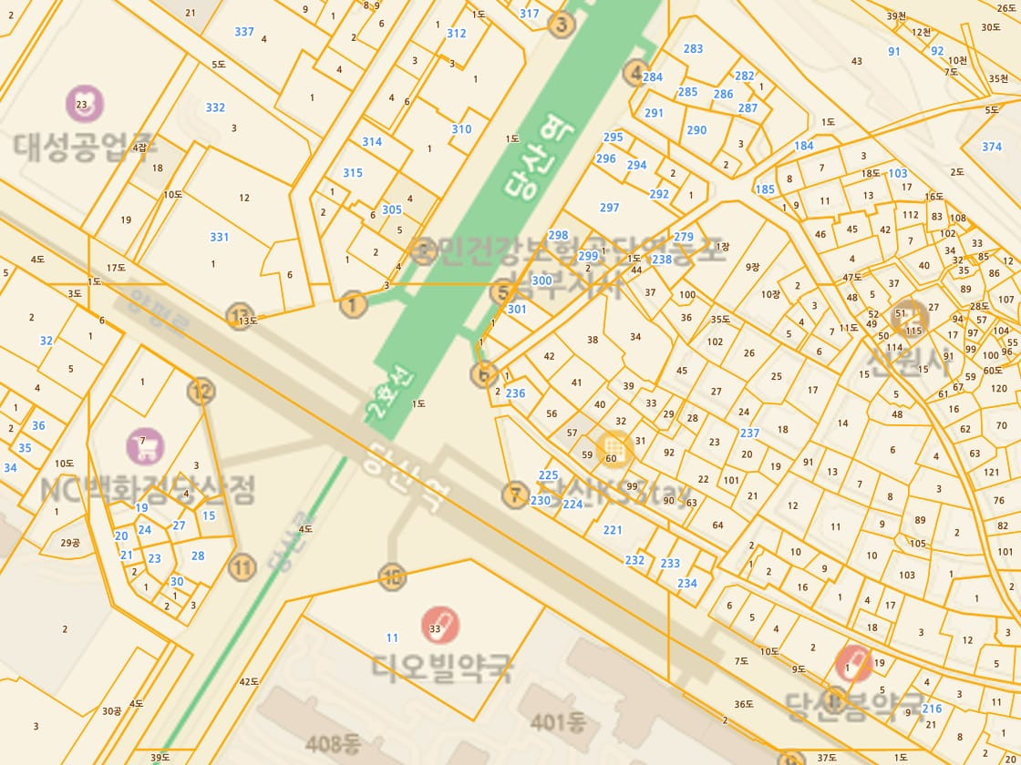
05
Land & Cadastral
토지 정보
토지이용계획 · 규제 분석
대지면적
506.8㎡ (153.3평)
용도지역
준공업지역
건폐율
현행 50.54% (법정 상한 60%)
용적률
현행 225.14% (법정 상한 400%)
도로접면
8m 도로 2면 접면 (코너)
지목
대
토지평당가
약 7,501만 원/평
토지 규제 및 공법 분석
현 건폐율 50.54%, 용적률 225.14% (법정 상한: 건폐율 60%, 용적률 400%)
준공업지역 기준 법정 상한 대비 용적률 상향 및 밸류애드 잠재력 보유
8m 도로 2면 접면 (코너) 접면으로 보행자 접근성 및 차량 진출입 동선 우수
© V-World 국토교통부 | 2026
CRE DEAL
5

Slide 6
06
렌트롤
렌트롤
공실
층 | 호실 | 용도 | 임차인 | 임대(㎡) | 전용(㎡) | 전용률 | 보증금 | 월세 | 관리비 | NOC | 만기일
B1 | - | 카페(자가) | 카페(자가) | - | - | - | 0 | 0
1F | - | 약국 | 약국 | - | - | - | 6,000 | 183
1F | - | 내과 | 내과 | - | - | - | 14,000 | 883
2F | - | 내과 | 내과 | - | - | - | 0 | 0
3F | - | 헬쓰장 | 헬쓰장 | - | - | - | 5,000 | 455
4F | - | 와인매장 | 와인매장 | - | - | - | 3,000 | 260
4F | - | 자가 | 자가 | - | - | - | 0 | 0
5F | - | 내과 | 내과 | - | - | - | 1,000 | 165
합계 |  |  | 8개 호실 | - | - | - | 29,000 | 1,946
5F
내과
4F
와인매장
자가
3F
헬쓰장
2F
내과
1F
약국
내과
GL (지상/지하 경계)
B1
카페(자가)
※ 렌트롤 현황 기준 층별 공간 배치도
CRE DEAL
6

Slide 7
07
수익률
수익률
수익률
2.08%
연간 임대수입
2.3억원
승계 보증금
2.9억원
매매가
115.0억원
순투자금 (매매가 − 보증금)
112.1억원
투자 판단 참고
수익률 2.1%는 시장 평균 하회 — 토지가치 상승 또는 리모델링 후 임대료 증대 가능성 검토 필요
CRE DEAL
7

Slide 8

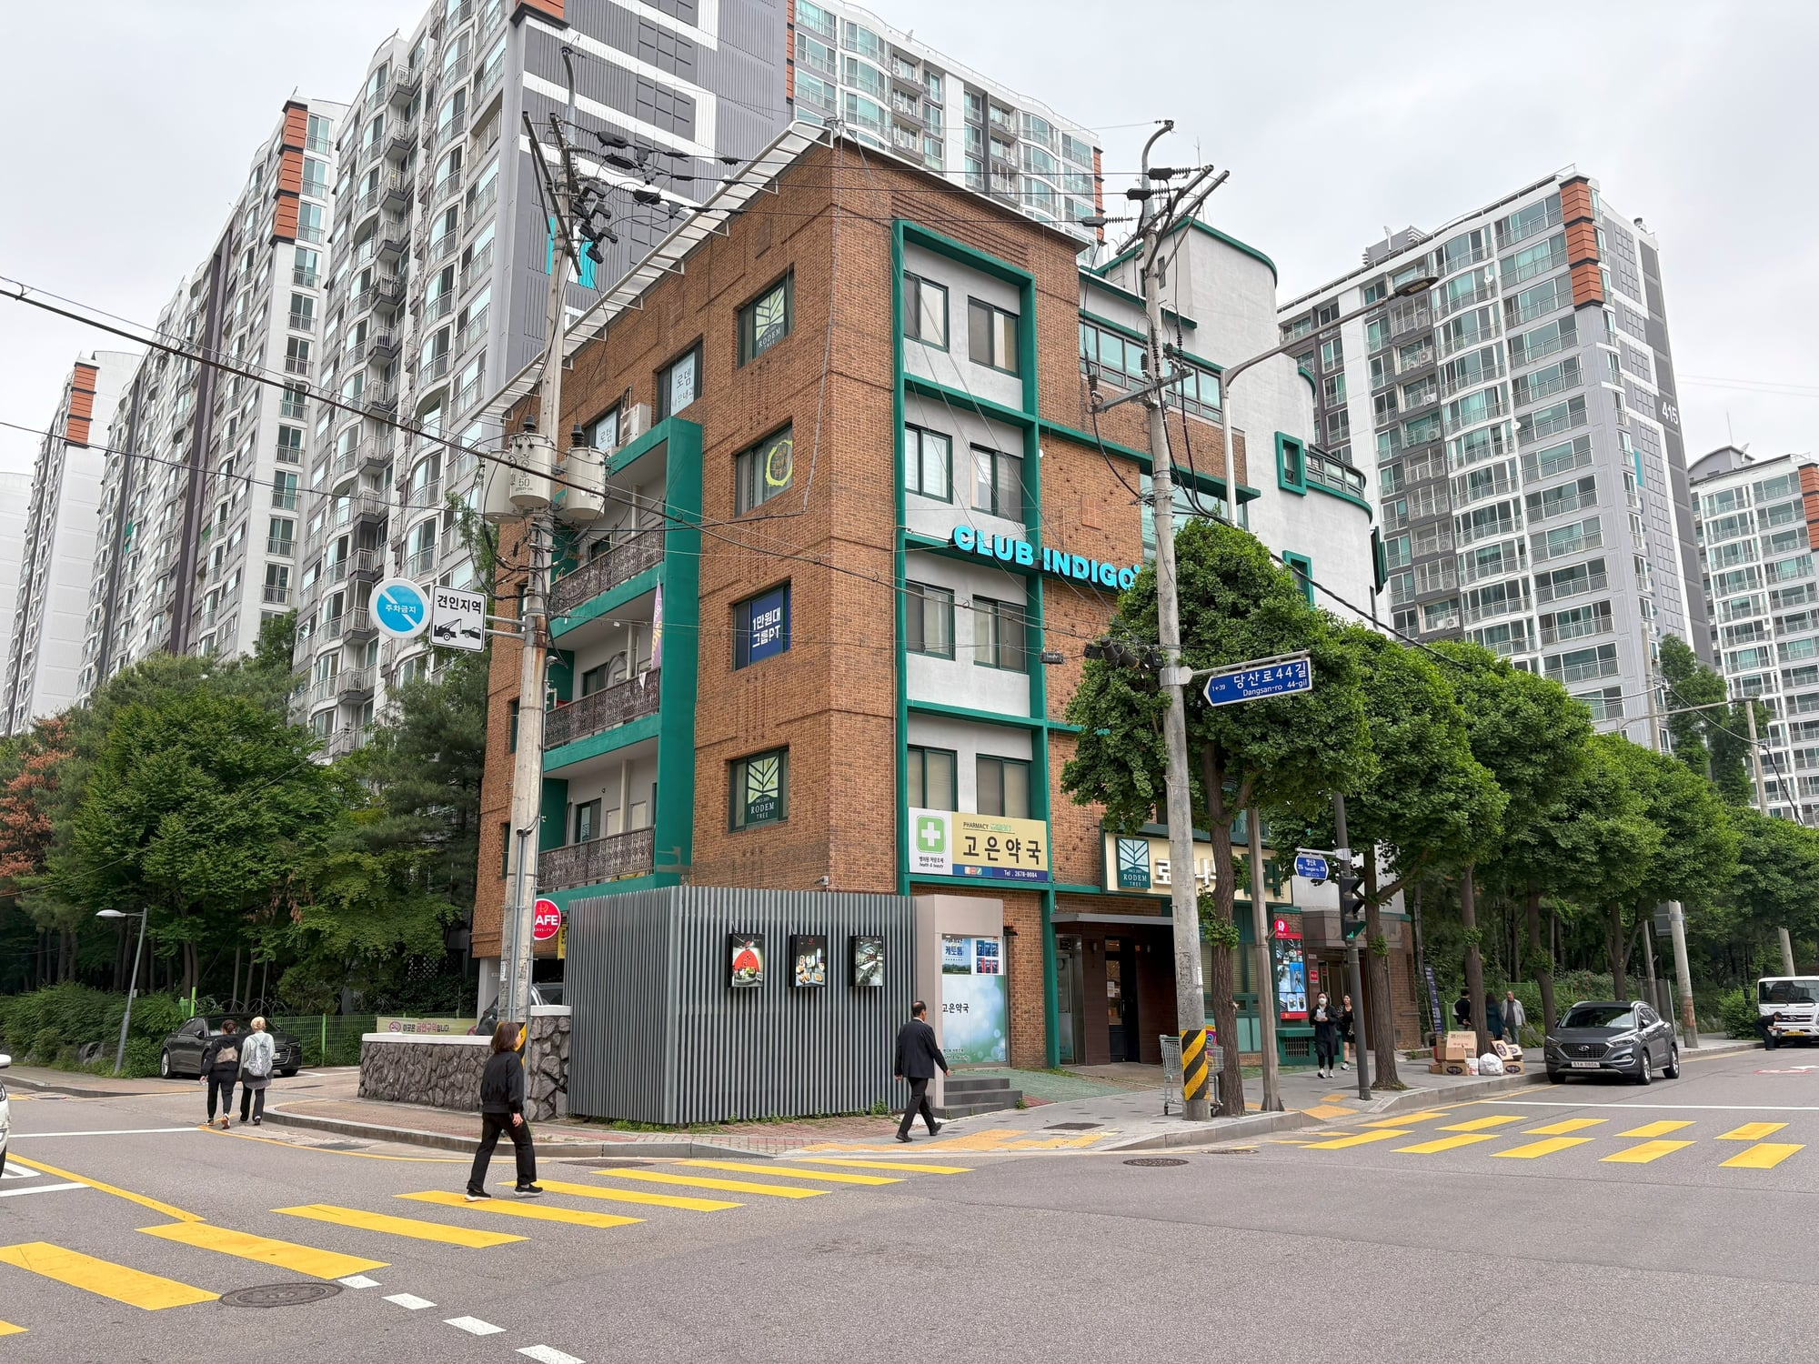
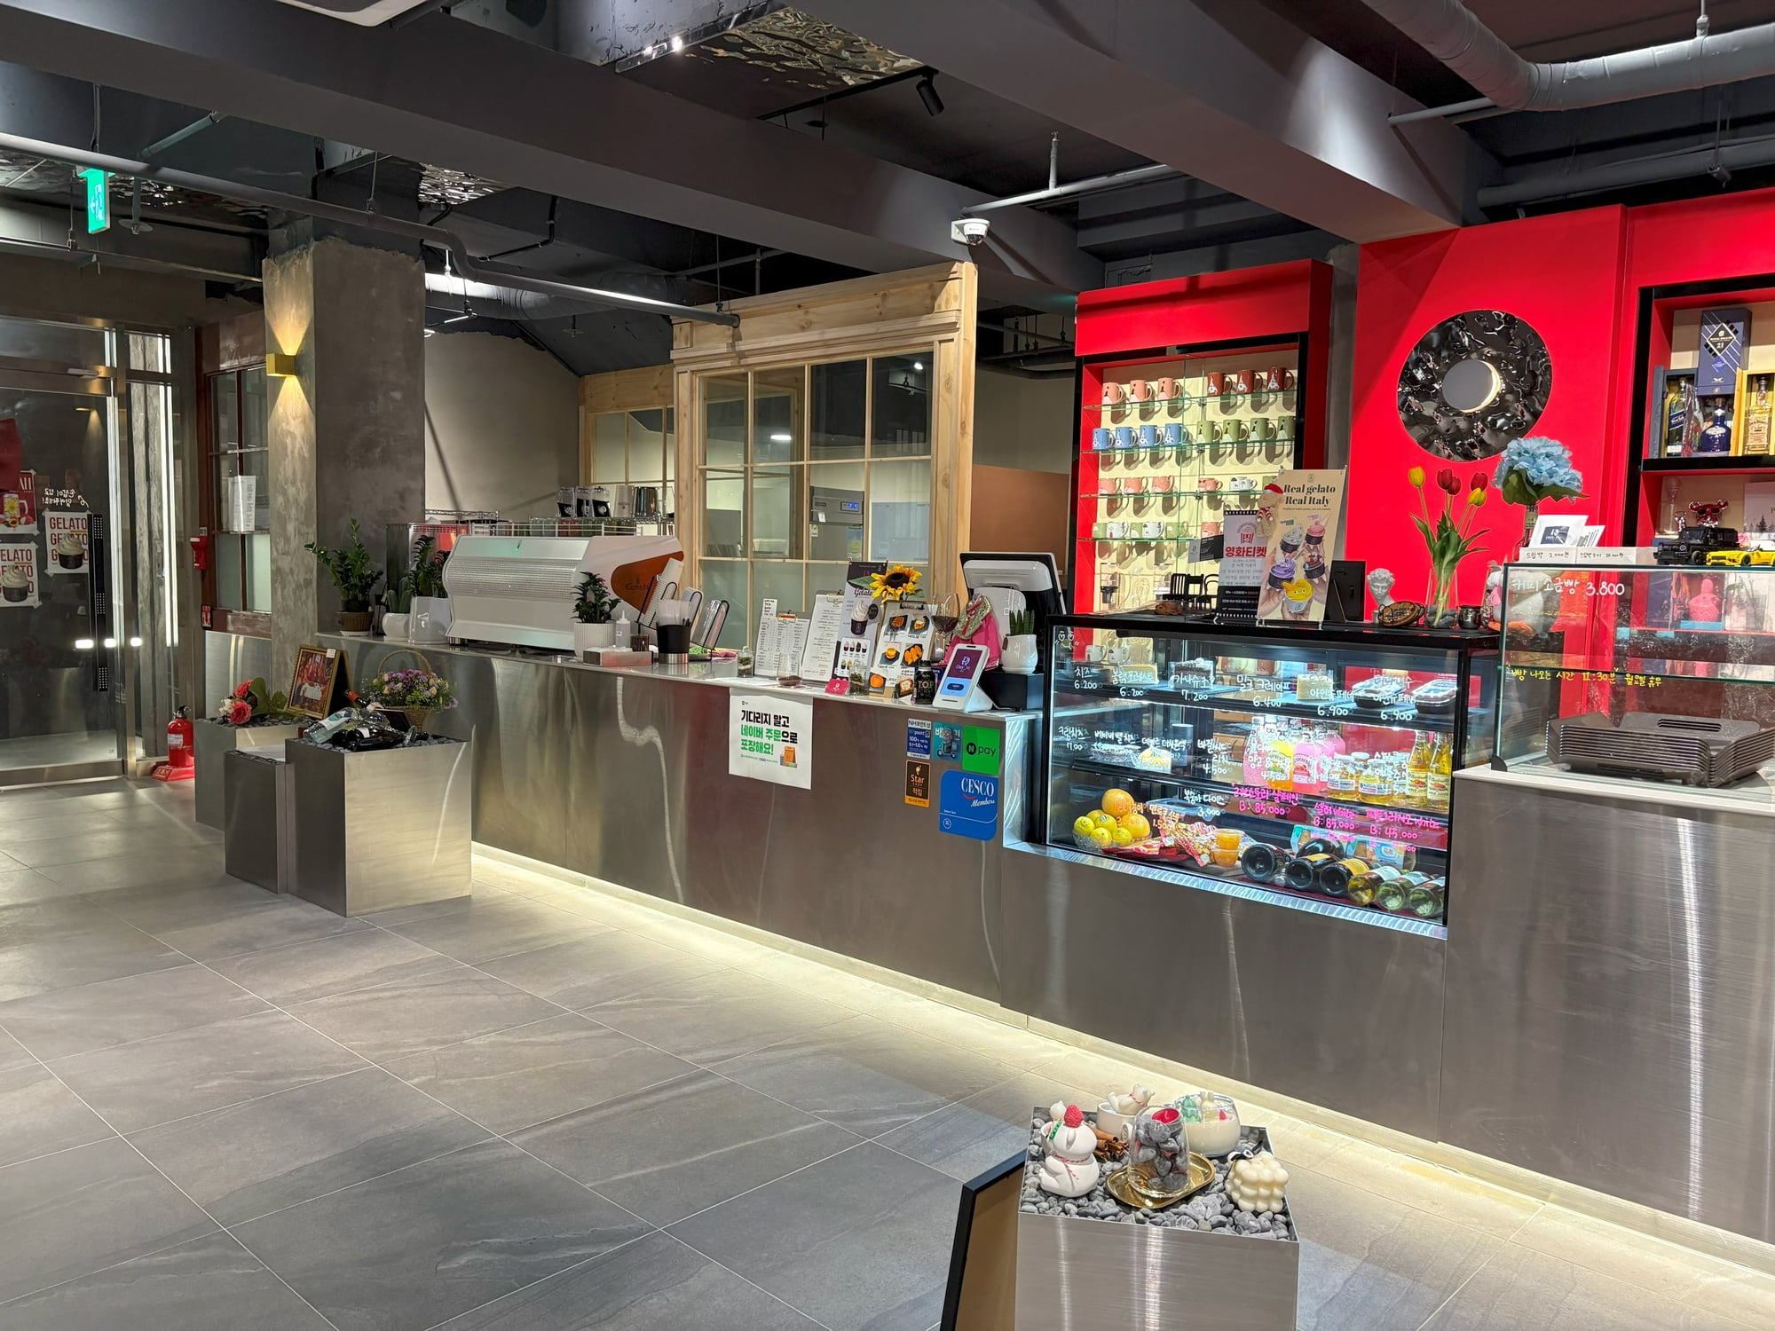
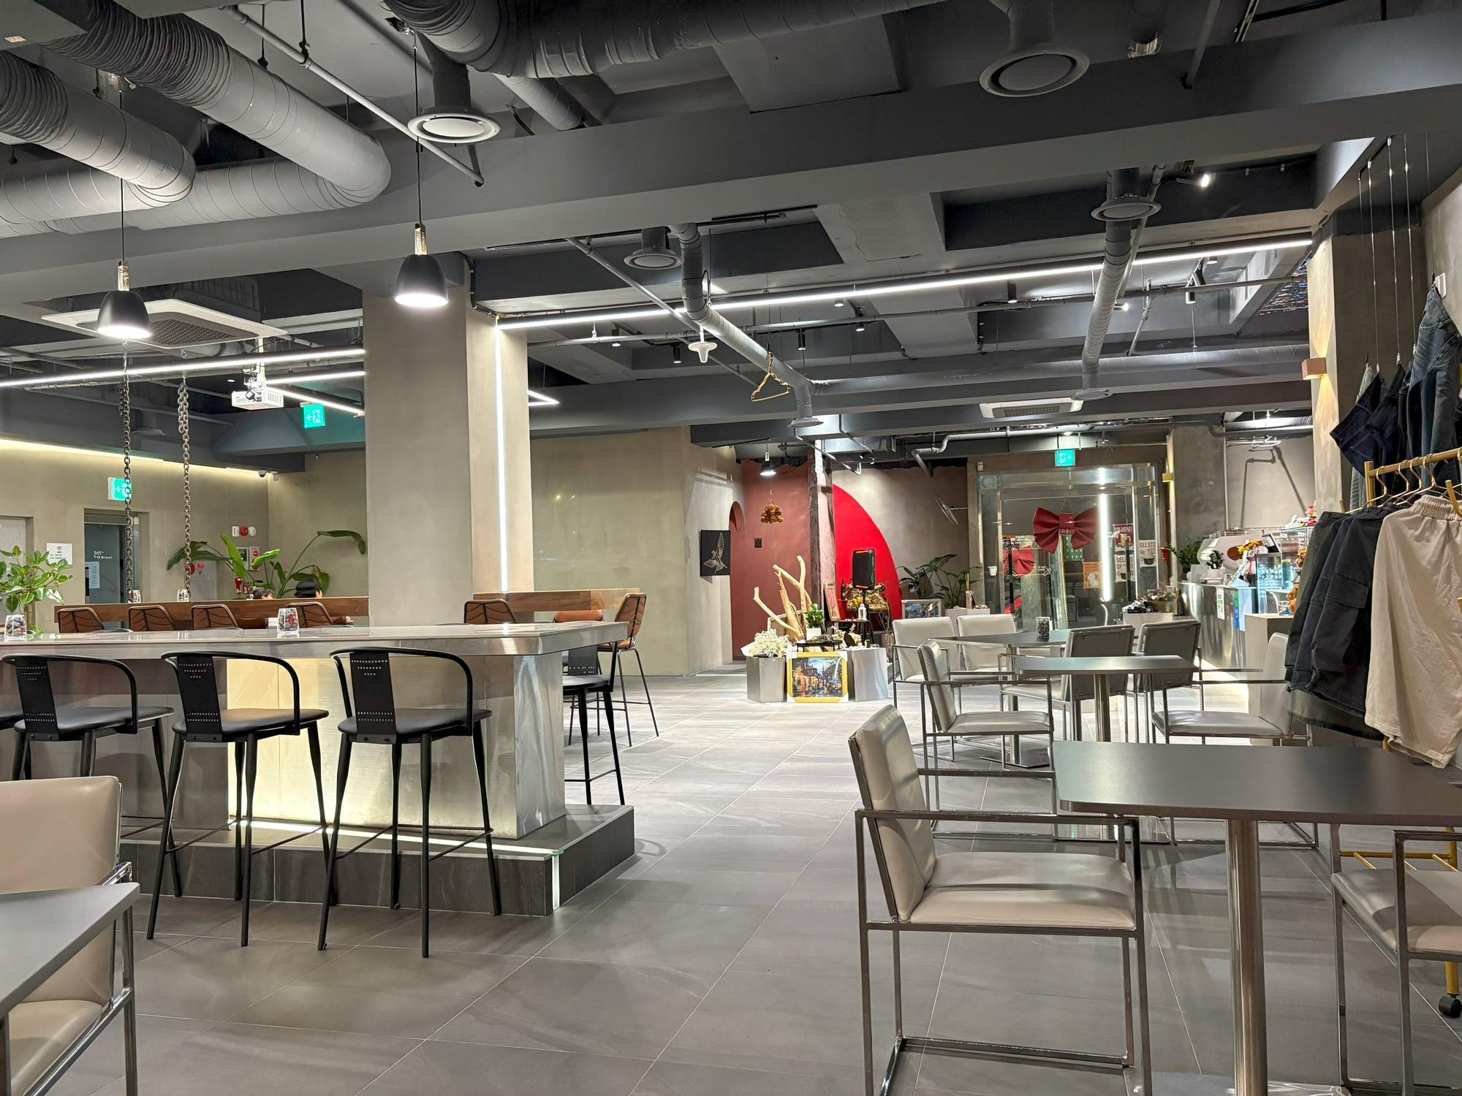
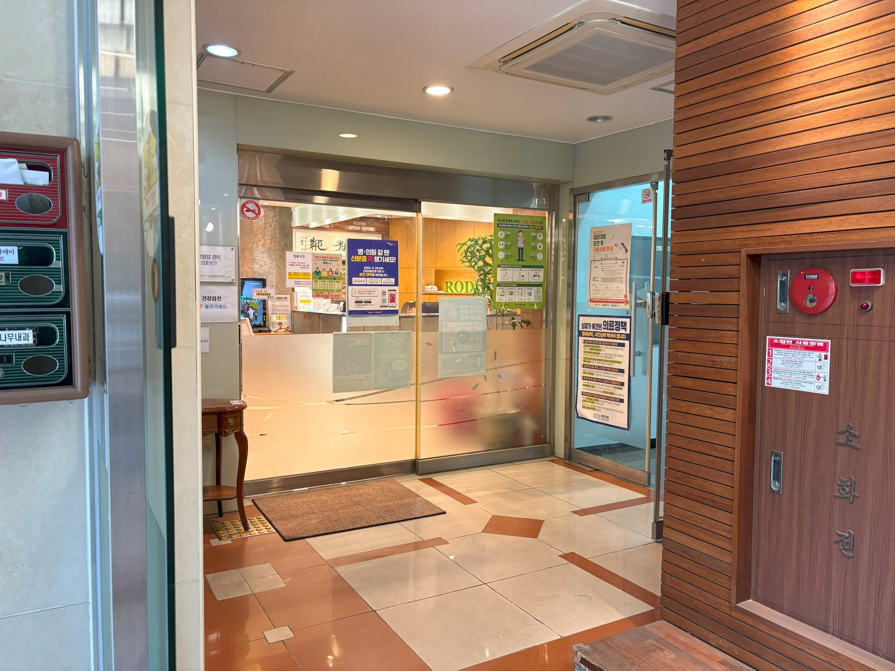
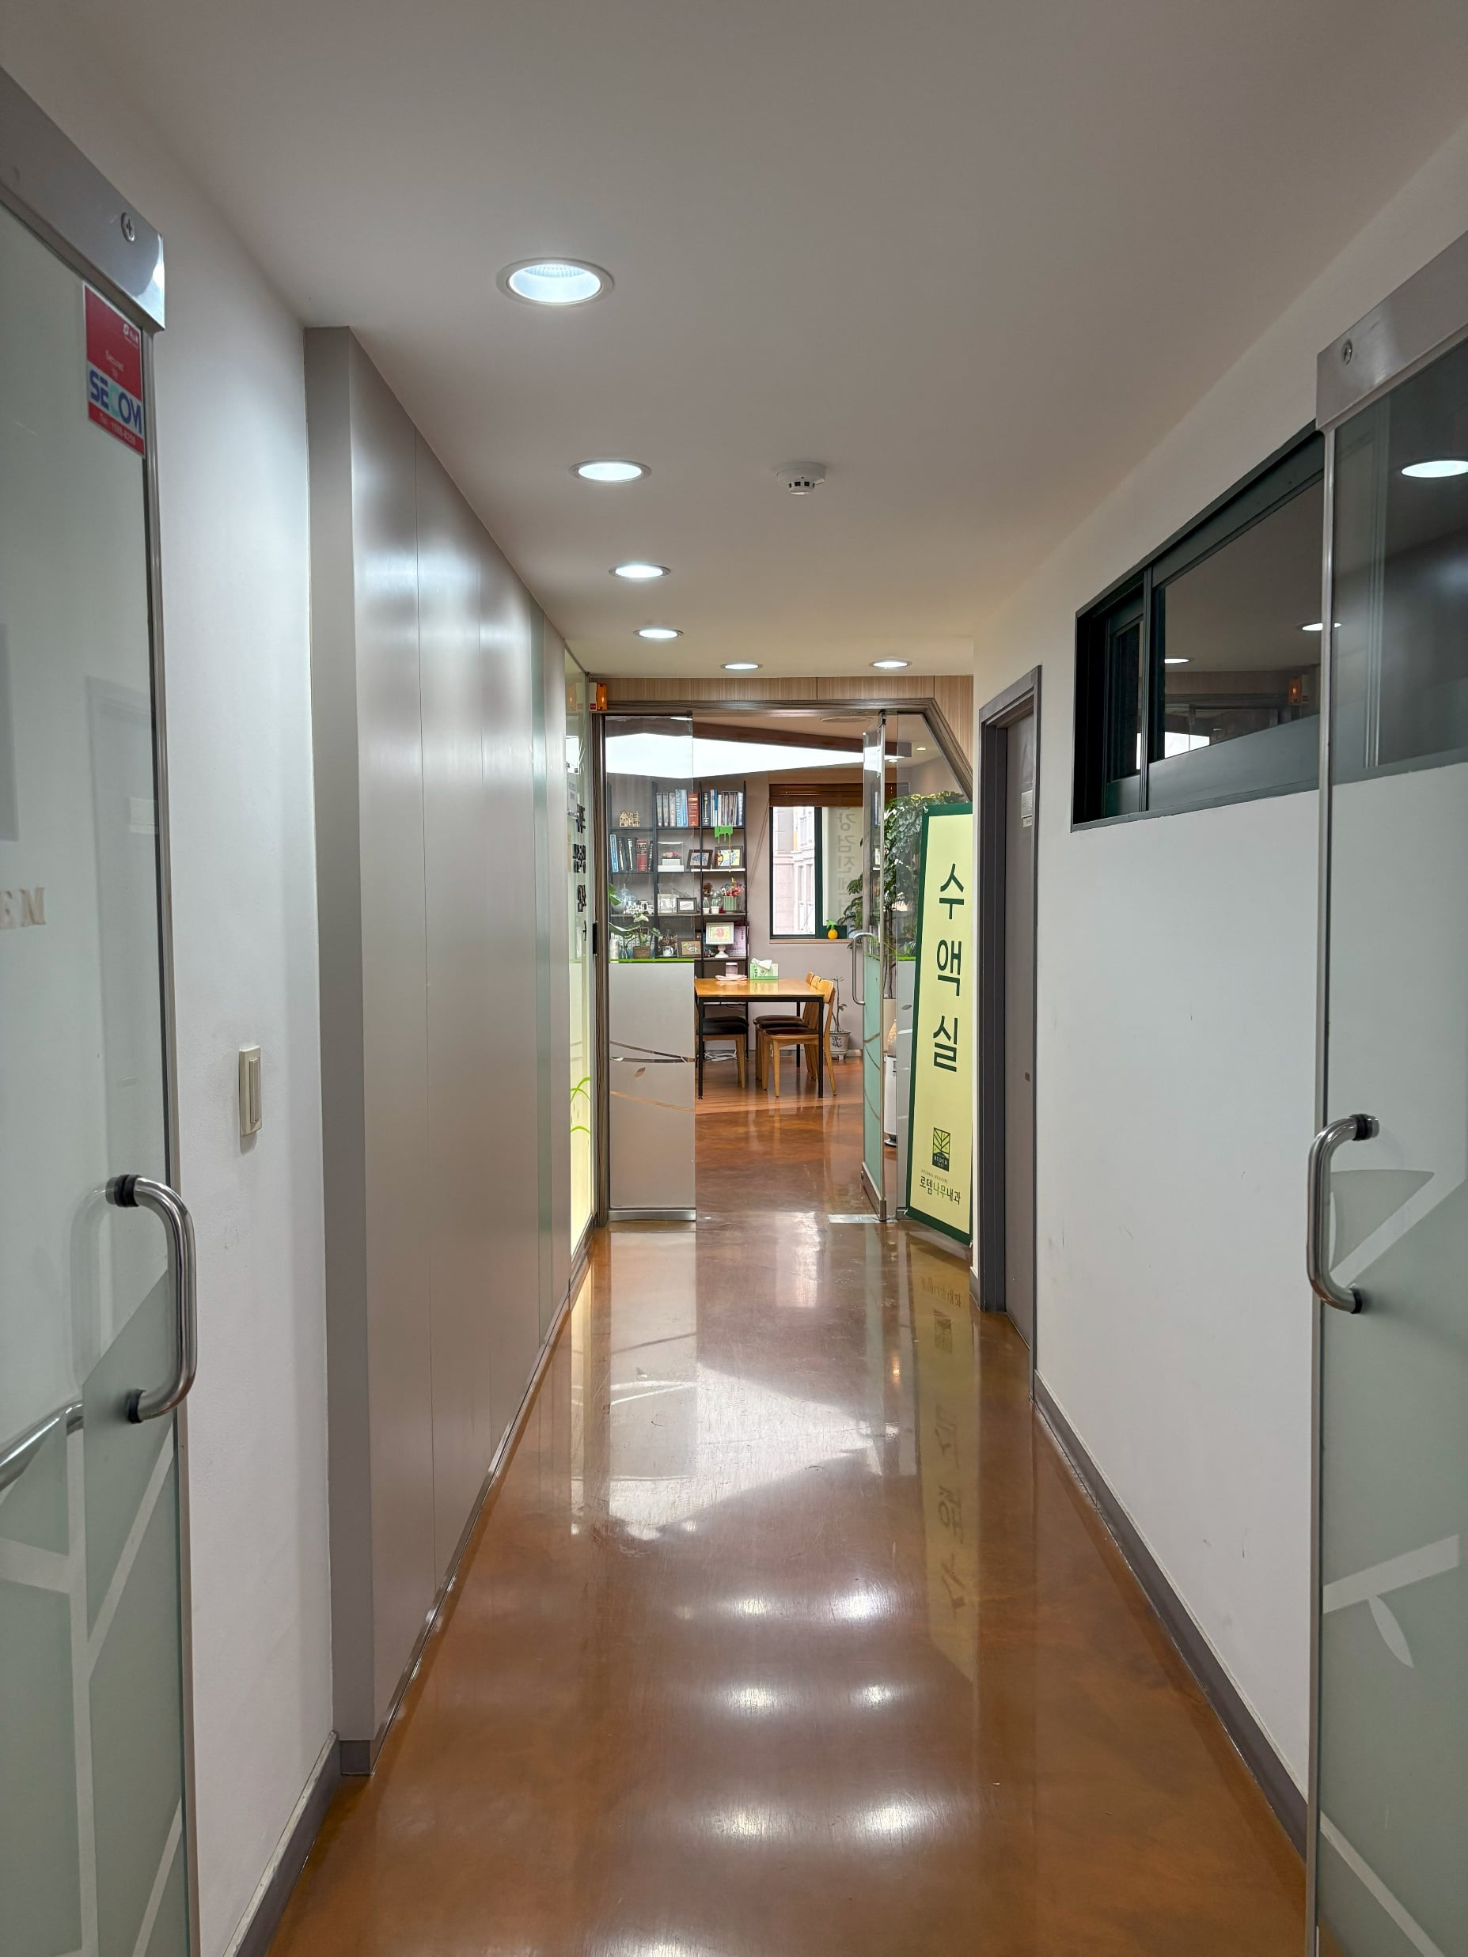
08
Gallery
현장 사진
건물 외관
건물 외관
주 출입구
건물 정면 외관 (B1~5F, 벽돌 구조)
건물 측면 (자주식 주차장 진입로)
주출입구 및 1층 간판 (로뎀나무내과·고은약국)
실내 공간
실내 공간
주차장
내부 층별 공용 복도
임차 전용 공간 (사무실 내부)
자주식 주차장 (8대)
CRE DEAL
8

Slide 9
09
문의/유의
문의 및 유의사항
01
관심 표명
→
02
NDA 체결
→
03
현장 실사
담당 중개사에게 초기 관심 표명 및 상담 요청
비밀유지계약 후 상세 임대차·재무 자료 제공
건물 컨디션 및 설비 직접 확인 후 의향서(LOI) 제출
데이터 출처 표기
담당 중개사
✓ 공부확인
등기부·대장 등 공적 장부 직접 확인
📞 정현우 수석팀장
★ 전문가검증
세무사·감정평가사 등 전문가 확인
☎ 010-3344-5566 ✉ js-cre@credeal.kr
🏢 제이에스부동산중개법인 등록번호: 11680-2024-00156
▲ 매도인고지
매도인이 구두 또는 서면으로 고지
● 중개인입력
중개인 현장 조사 및 경험 기반 입력
면책 조항
◇ AI추정·가정
시나리오 분석 및 AI 모델 추정
본 자료는 투자 권유가 아니며, 기재된 정보의 정확성을 보증하지 않습니다.
제이에스부동산중개법인 ·
CRE DEAL
9

